Slide 1
商品の選択と購入
～クレジットなどの三者間契約～
京都市文化市民局文化市民部
消費生活総合センター

Slide 2
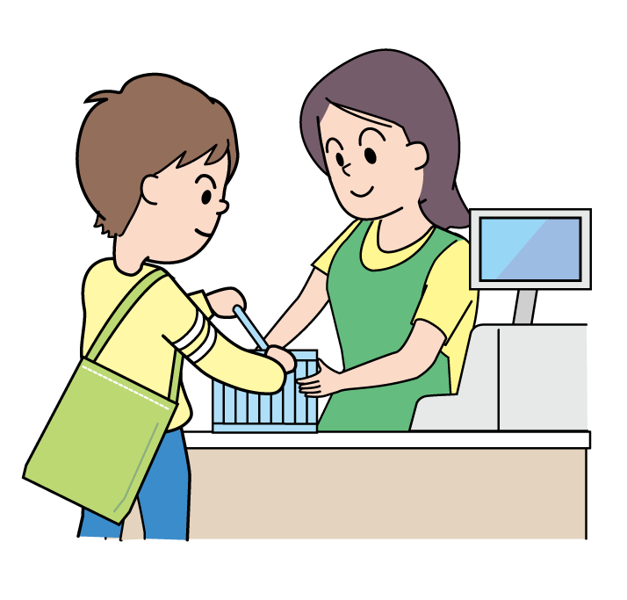
売買契約（二者間契約）
商品を買いたい
商品を売りたい
①現金で支払い
②商品を渡す
利用者
お店
Notes:
買い物は、契約とも言います。商品を買いたい消費者、商品を売りたい販売者。両者が合意したときに契約は成立します。
つまり、みんなはお金を払い、お店は商品を渡すことによって契約が成立します。

Slide 3
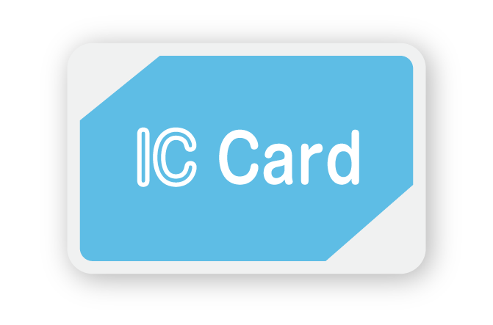
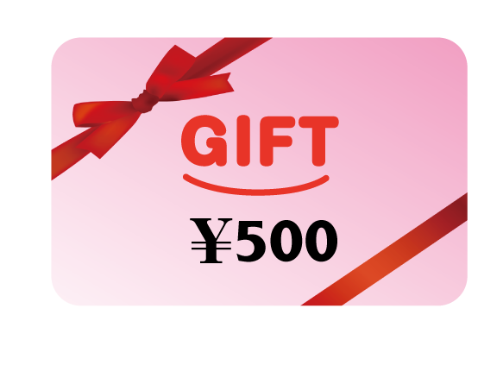
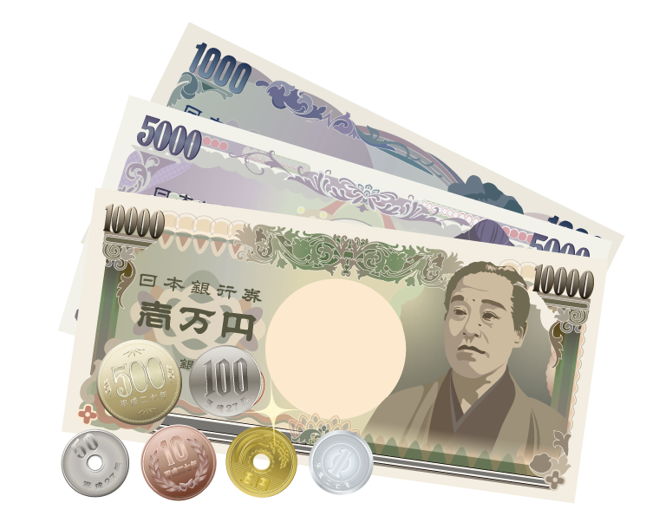
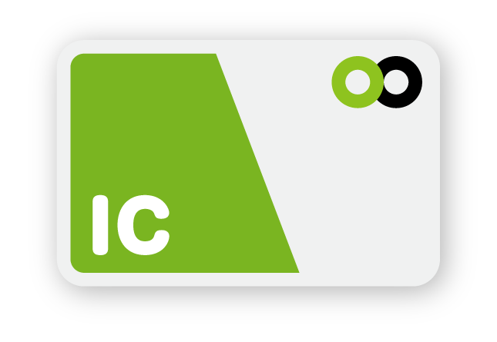
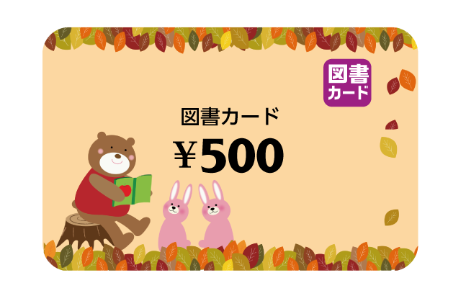
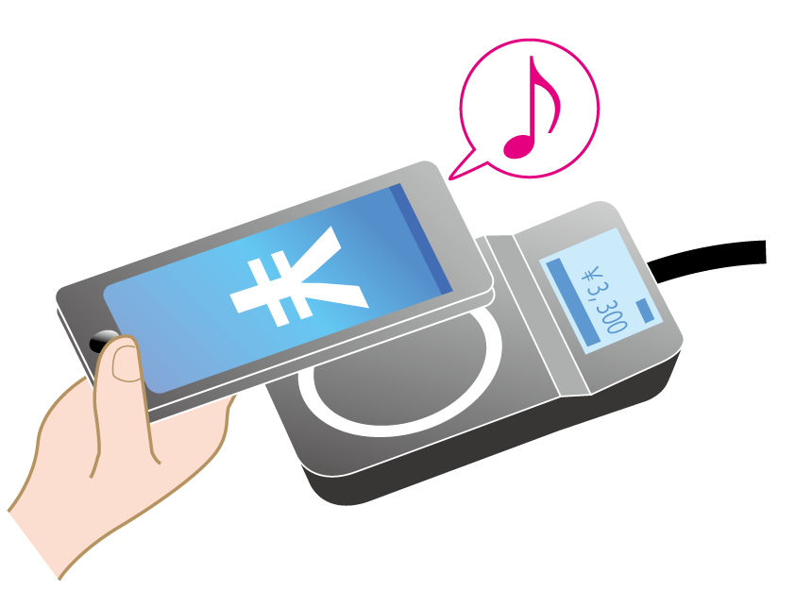
「現金」以外のお金が
増えています！
「見えないお金」の管理
Notes:
でも今はみんなの買い物の仕方も変わってきています。例えば（C）こんなカード、イコカは乗り物に乗るのに使ったり、これはクオカード。商品券代わりにコンビニで使えたり、
これは図書カード。本屋さんでお金の代わりとして使えます。それから（C）スマホをかざすだけ！というCMもありますが、お金を使っていることに変わりはない。だから（C）最近は見えないお金の管理も必要と言われています。このような現金を使わない支払い方法のことを何というか知っていますか？（C）

Slide 4
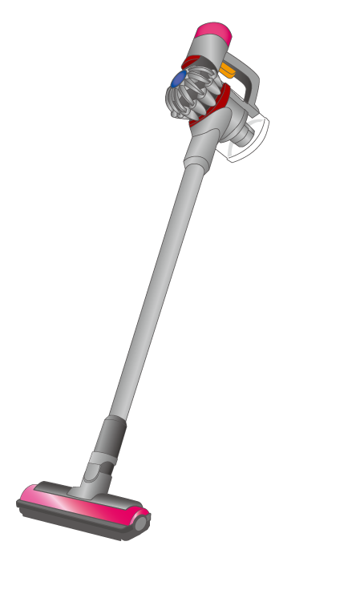
など

Slide 5
コードレス
ペーパーレス
ワイヤレス
シュガーレス
など

Slide 6
. . . …less
意味
「……のない」
Notes:
～のない、という英語はレスといいます。

Slide 7
キャッシュレス
「現金（キャッシュ）を
使わず、モノやサービスの
支払いをすること」
Notes:
というわけで、キャッシュレスと言います。

Slide 8
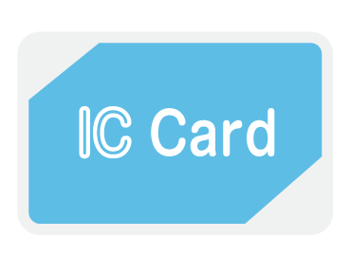
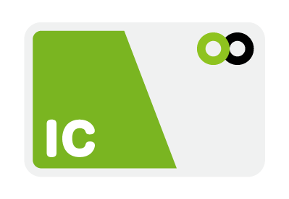
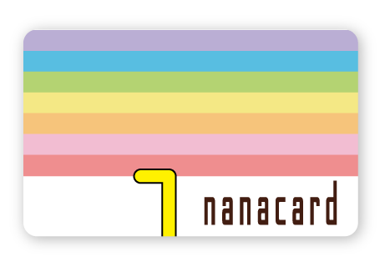
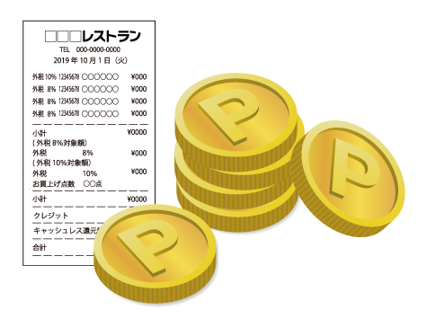
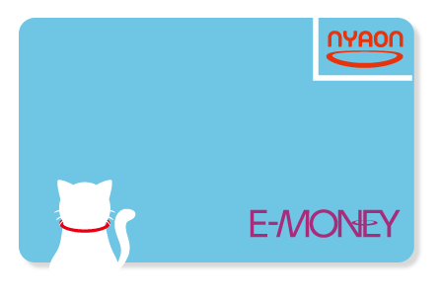
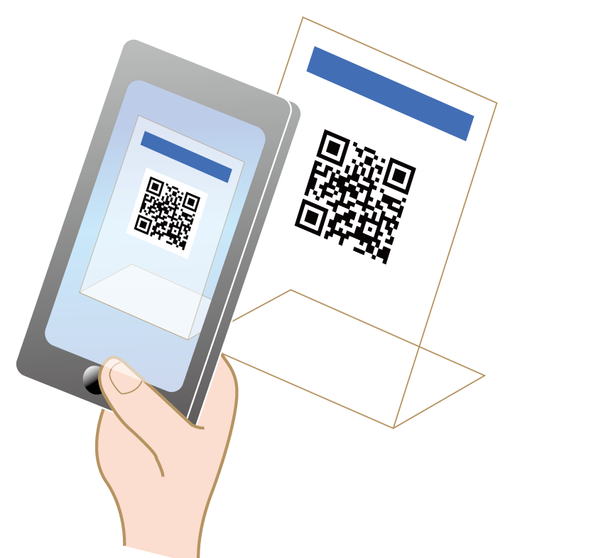
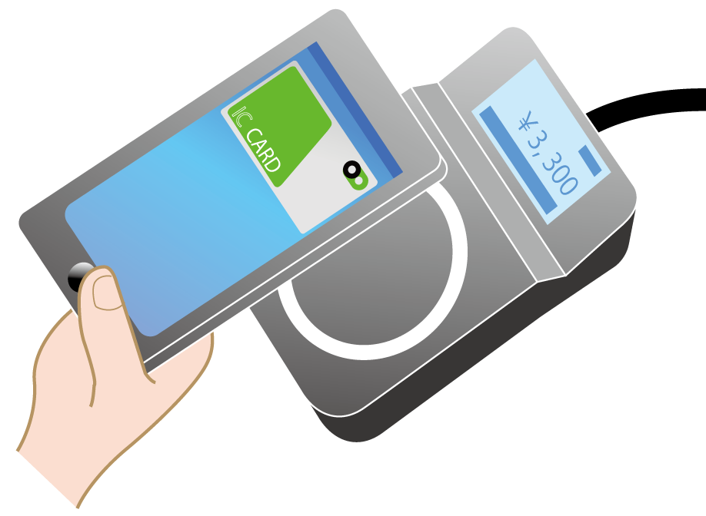

Slide 9
社会の現状は…
諸外国と比較してみましょう

Slide 10
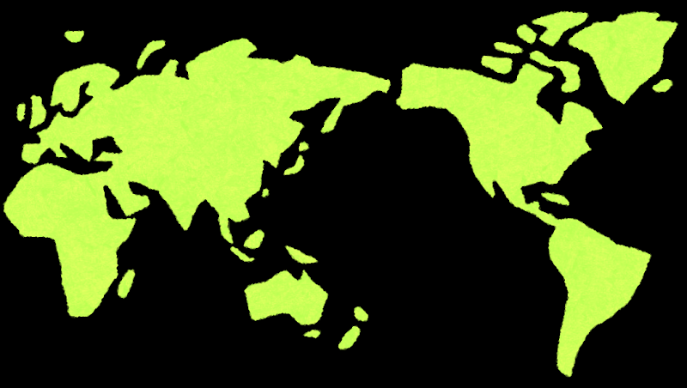
イギリス
アメリカ
ドイツ
韓国
中国
日本
オーストラリア

Slide 11
キャッシュレス決済比率の海外比較
注 出典 一般社団法人キャッシュレス推進協議会（2022年数値。ただし、韓国、中国は参考値）
Notes:
韓国がダントツ１位。政府がキャッシュレス普及のための政策を打ち出したことが大きな要因です。ちなみに韓国では、日本と物価があまり変わらないのに、50000ウォン（日本円で約5000円）がいちばん高額の紙幣となっています。
ドイツがキャッスレス化が遅れているのは、ドイツでは、個人情報保護に対する意識が非常に高く、特に個人を特定できるキャッシュレス決済を避ける傾向があることや、現金に対する信頼が高いことなどが挙げられます。
グラフには出ていませんが、アフリカでは携帯電話を使った決済が急速に広がっており、2021年には、世界のモバイル決済額の7割に当たる7千億ドル（約100兆円）をアフリカが占めた、との調査結果が報道されています（2022年10月日本経済新聞）。
アフリカの多くの国では、元々銀行サービスが行き渡っていないところに携帯電話の通信環境が急速に整ったことで、固定電話より先に携帯電話が普及し、手軽なモバイルマネーが銀行口座を持たない大半の人の間で広がりました。
（このように、インフラが乏しかったためかえって技術革新が一足飛びに進む現象を、「カエル跳び」現象と言います。）

Slide 12
日本では …
キャッシュレス決済の
比率はなぜ低い？
治安の良さや偽札の少なさ
カードの使い過ぎへの不安感
店舗の負担や手数料の
コストの懸念
Notes:
日本では、キャッシュレス決済の比率はなぜ低いのでしょうか？

Slide 13
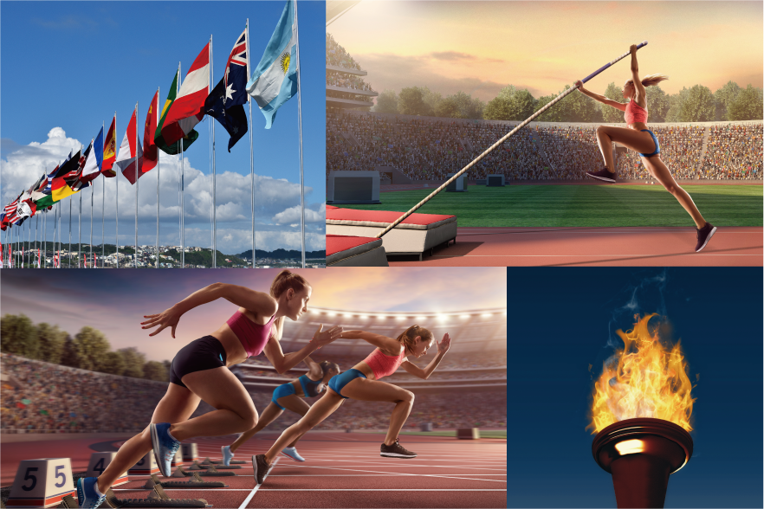
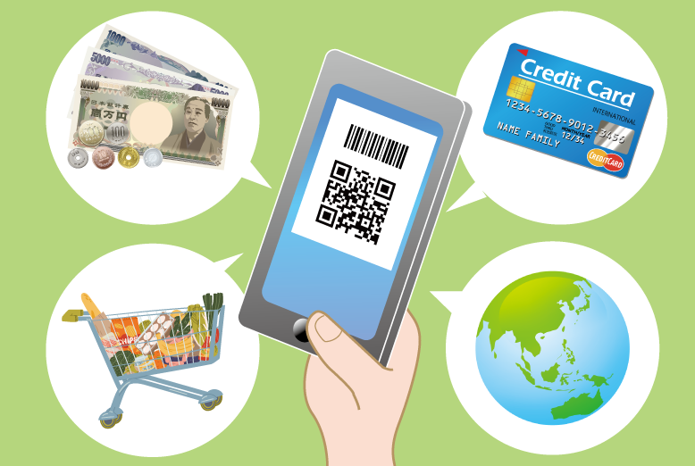
Notes:
でも、急速なデジタル化の進展や東京オリンピック・パラリンピックの開催、新型コロナウイルス感染防止対策の普及を背景に、インターネットやスマホを用いた物資やサービスの購入方法は大きく変化してきました。
消費者にとって支払方法が楽になるだけではなく、お店にとっても消費者の購入データを集めて、「何時にどんな商品がよく売れるか」や「消費者の年齢層によって、どんなものが売れているか」を分析するなど、現金で支払うよりも価値が感じられる仕組みを作るための取組がされています。

Slide 14
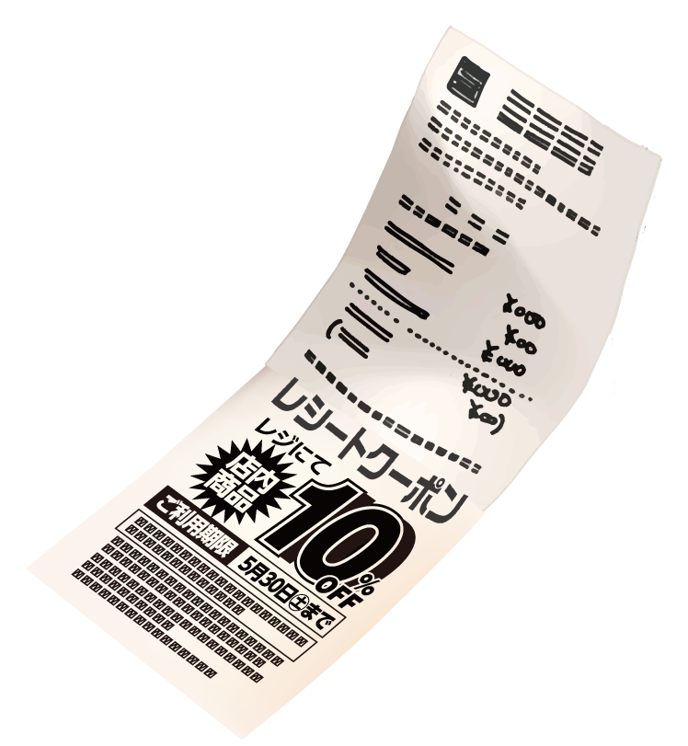
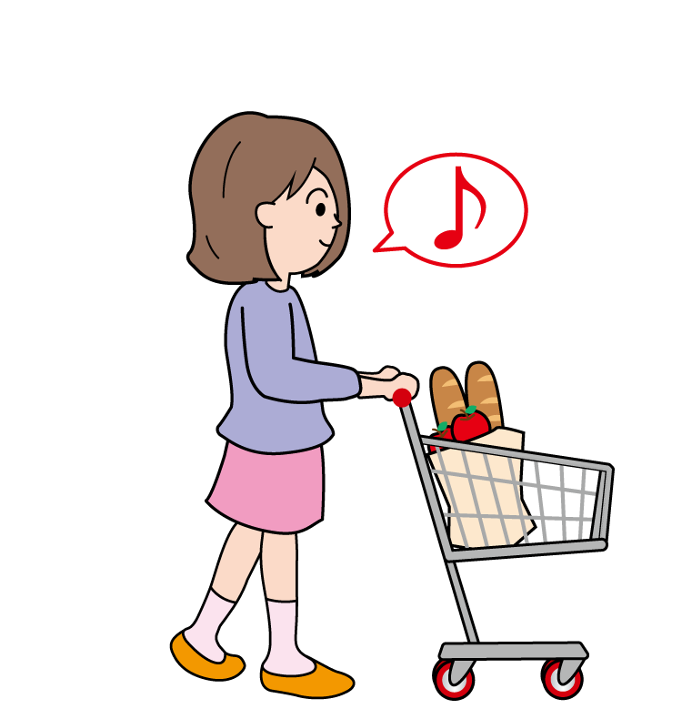
Notes:
そのようにして集められたデータを「ビッグデータ」といいますが、世界中で活用されているんだね。
このチケットは買い物すると自動でレジから出てくるクーポン。人によって出るものが違ったりもする。
お店もどの商品をたくさん仕入れておくとか、この商品の横にこれを置くと買われやすいとか、商品の陳列に活用したりしている。

Slide 15
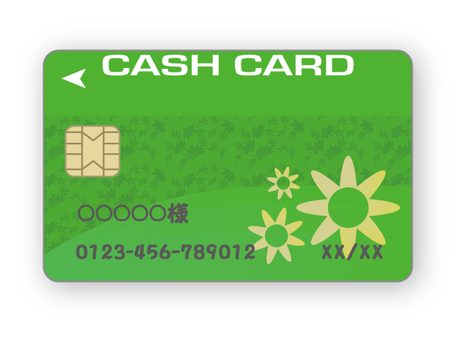
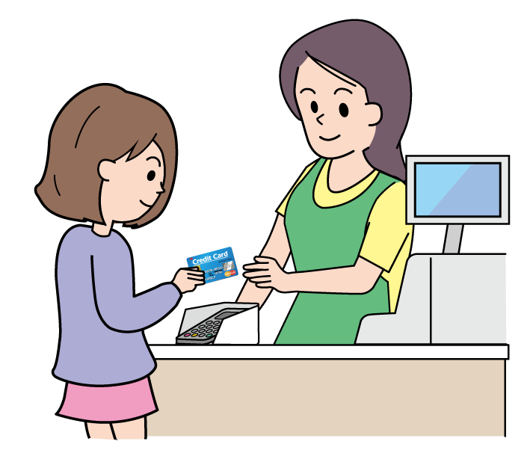
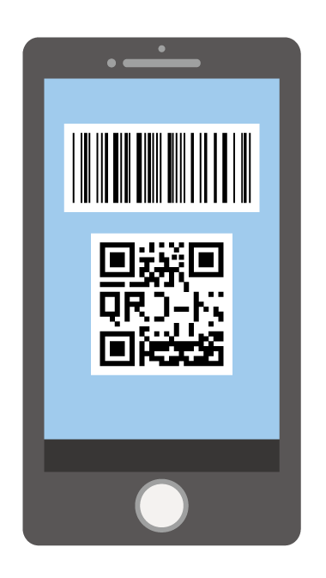
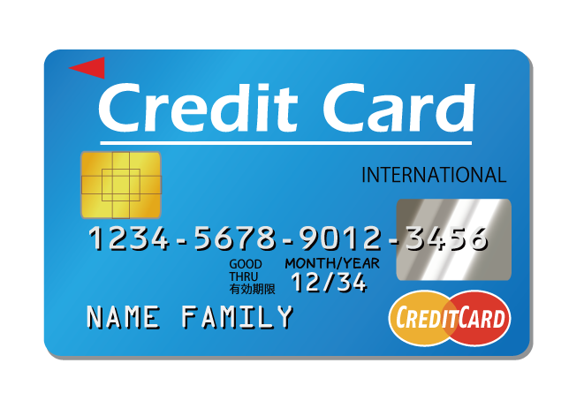
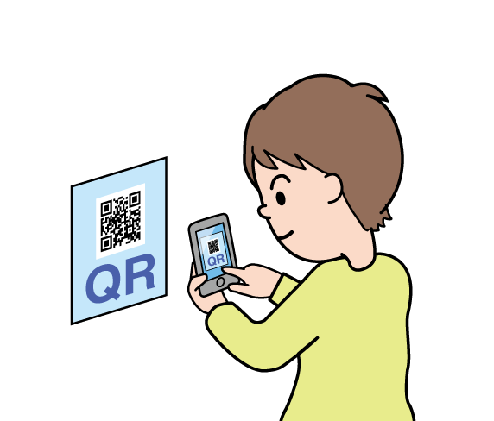
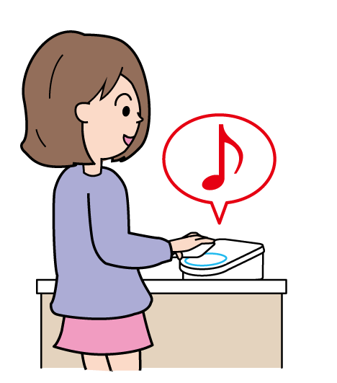

Slide 16
カード社会
Notes:
日本はまだ世界の中ではキャッシュレスの割合は少ないけれど、カード社会になっていると言われています。2024年には既に、クレジットカード保有率、利用率ともに８０％を越えており、平均カード所有数は２．８枚。（キャッスレスに関する総合調査 2024年度版JCB）なお大学生のクレジット所持率は６０％を越えているそうです。（日本クレジットカード協会 2021発表）

Slide 17
このカードの名称は？

Slide 18
クレジット
（credit）
意味
「信用、信頼」など

Slide 19
クレジットカード
利用者の信用に基づき，
クレジット会社が代金を
立て替える後払いシステム
Notes:
後払いとはどういうことか、次のイラストを見てみよう。

Slide 20
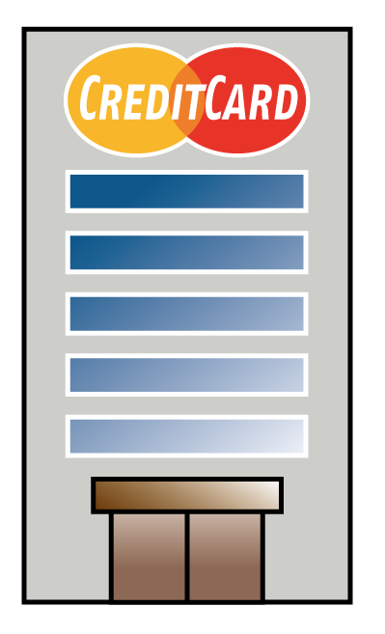
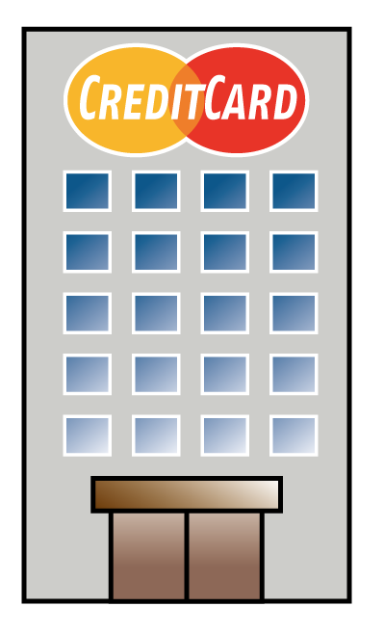
利用者
①の時は、
まだお金を払っていない
↓
買い物の25～55日ほど後に
支払い（後払い）
↓
①カード提示
⑥利用代金の支払い
②商品を渡す
⑤利用代金の請求
三者間契約
③売上データの送信
④売上代金の
立替え払い
お店
クレジットカード
会社

Slide 21
中学生はなぜ
クレジットカードを
持つことができないの？
Notes:
クレジットカードは後でお金が入るとわかっているなら、今お金がなくても買える便利なシステム。でも中学生はもてない。どうしてだろう？
利用者は、立て替えてもらった代金をきちんと支払うことができるだけの安定した収入と、立場がなければならない。
したがって高校生を除く18歳以上と定められている。

Slide 22
クレジットカード
利用者の信用に基づき、
クレジット会社が代金を
立て替える後払いシステム
＝ 一時的に借金をしている
Notes:
後払いというのは便利だが、支払うまでの期間はカード会社に借金をしていることになる

Slide 23
クレジットカード(三者間契約)
と現金(二者間契約)
それぞれの
メリット
デメリット
と
を考えよう！

Slide 24
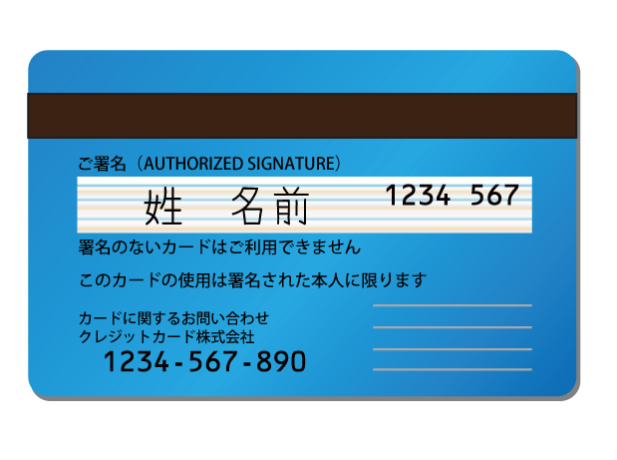
クレジットカードに何が書いてある？
クレジットカードの仕様（例）
クレジットカードを手にしたら、裏面にサインをする必要があります。
サインはそのカードの利用者が誰であるかを示すとともに、カードを使用するときに必要なもので、裏面にサインをしていないカードは使用できません。
カード番号
署名欄
磁気ストライプ
ICチップ
セキュリティコード
種類によって埋め込まれていること
があります
カード有効期限
月/年（下2ケタ）
注意事項
カード会員の氏名
ブランドマーク
カード会社の連絡先

Slide 25
２０２２年4月から、
成年年齢が
２０歳から１８歳に
Notes:
ところで、2022年４月から、みんなが１８歳になる時に大きく関係する、ある法律が変わったのを知っていますか？

Slide 26
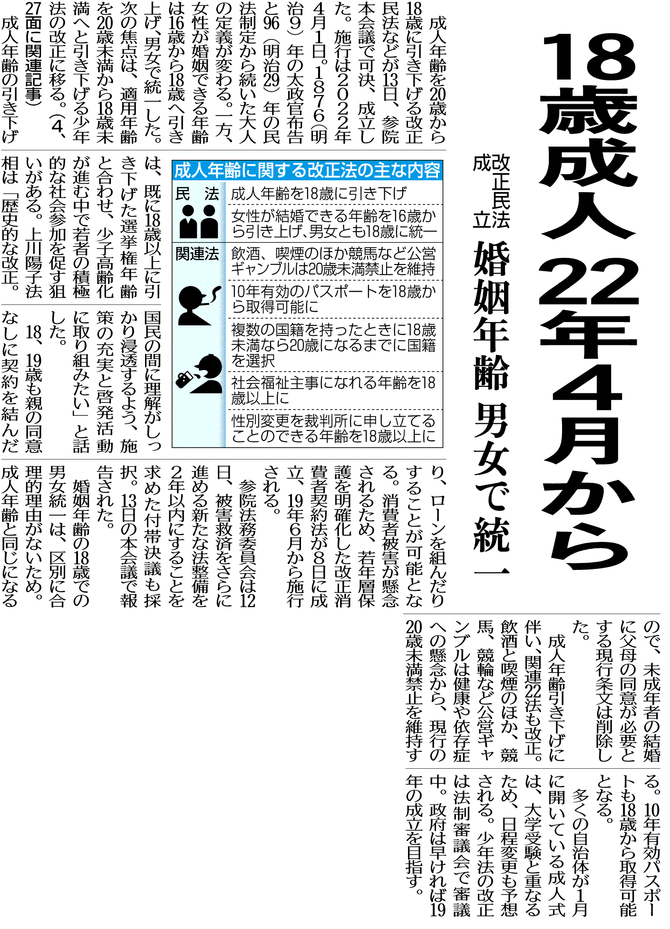
南日本新聞
平成30年6月14日

Slide 27
成年年齢になった
直後が狙われやすい！

Slide 28
未成年者取消権って？
【法律では】 満18歳を成人とする。
→ 17歳までは「未成年者」
⇒ 未成年者の利益を保護するため、
保護者など（法定代理人）の同意を
得ずにした契約は、取り消すことが
できる （一部例外あり）。
Notes:
「未成年者取消権」って、何？
未成年者は消費者として経験が浅く、まだ十分な判断能力を持っていないことから、契約には保護者
など「法定代理人」の同意が必要になるなど、法律で保護されています。
一方で、成年（１８歳）になれば十分な判断力があるとされ、年齢を根拠とした取消はできません。
【例外】
１ 婚姻経験がある場合
２ 法定代理人が目的を定めて処分を許した財産をその目的の範囲内で使う場合
→ 下宿代、学費等
３ 目的を定めないで処分を許した財産で、支払いができる場合
→ 小遣い等
４ 許可された営業に関する行為
５ 未成年者が単に権利を得るとか、義務を免れる場合
→ お年玉をもらう等

Slide 29
あなたが１８歳になった時
どれを選択したいですか？
① 現金
② クレジットカード
③ その他のキャッシュレス決済
④ わからない

Slide 30
限られたお金を
よりよく活用するために
どのようなことを
考え、心がけて行動
すればよいでしょう？
Notes:
自分が得たお金をどのような方法で、何に使うかは、一人ひとりの意思によって決まります。
限られたお金をよりよく活用していくためには、どのようなことを心がけ、考えて行動していけばよいのだろう。
みんなで考えてみよう。

